Slide 1




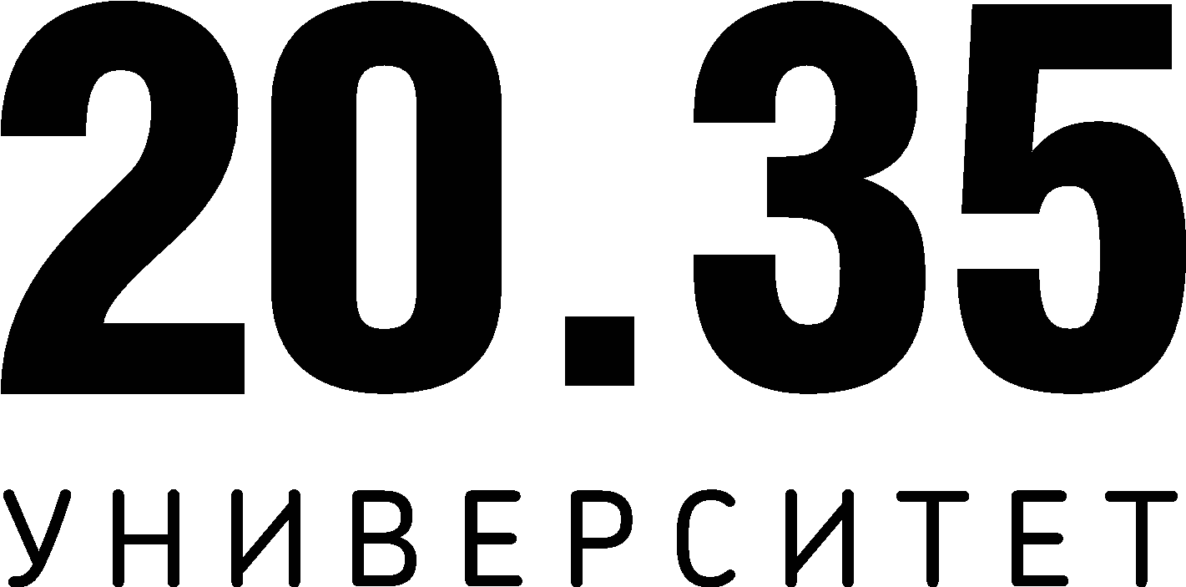

Hazard Alert Watch
‹#›

Slide 2


АКТУАЛЬНОСТЬ ПРОЕКТА
Проект решает проблему обеспечения безопасности и здоровья работников на вредных производствах, что актуально в свете высокого уровня заболеваемости и жестких нормативов безопасности. Наше инновационное устройство с сенсорами и датчиками обеспечивает быстрый мониторинг опасных условий и аварийных ситуаций.

Slide 3

ЦЕЛЕВАЯ АУДИТОРИЯ
Крупные и средние предприятия, работающие в вредных отраслях, такие как химическая, нефтегазовая, строительство и металлургия.
Потребности: Требуют надежных систем мониторинга безопасности и здоровья, чтобы соблюдать нормативные требования и уменьшить риски для своих работников.
‹#›

Slide 4

ПРОБЛЕМА
Работники на вредных производствах подвергаются серьезным рискам для здоровья и безопасности каждый день.
Существующие системы мониторинга ограничены в функциональности и часто слишком медленны в предоставлении информации о возможных опасностях. "Hazard Alert Watch" обеспечивает быстрый и непрерывный мониторинг, предупреждая о рисках в реальном времени и улучшая безопасность на производстве.
‹#›

Slide 5

РЕШЕНИЕ
Основой проекта лежит уникальная технология, объединяющая принципы смарт-часов с дополнительными датчиками, специально разработанными для мониторинга безопасности и здоровья сотрудников. Эти смарт-часы снабжены передовыми сенсорами и датчиками, включая датчики для мониторинга уровня вредных веществ в воздухе, температуры, влажности, а также датчики для отслеживания физиологических параметров работников, таких как пульс и уровень кислорода в крови. Эта комбинация датчиков позволяет обеспечивать надежный мониторинг условий труда и безопасности сотрудников на производстве.
‹#›

Slide 6
ЦЕННОСТЬ, ЦЕННОСТНОЕ ПРЕДЛОЖЕНИЕ
Мы, компания Hazard Alert Watch, помогаем промышленным предприятиям в ситуации повышенных рисков для здоровья и безопасности работников, решать проблему обеспечения безопасности на вредных производствах с помощью инновационной технологии смарт-часов с дополнительными датчиками, предоставляя им ценность в виде возможности постоянного мониторинга опасных условий и состояния здоровья сотрудников.
‹#›

Slide 7
РЫНОК
Мы работаем на рынке B2B
Наша ЦА - это 10 компаний с числом работников не менее 100
Наше решение будет стоить 60 000 рублей - это 60 млн. рублей
Сегменты А и B - 90%
Сможем заработать в первый год - 30%
‹#›

Slide 8
БИЗНЕС-МОДЕЛЬ
Мы будем делать умные часы для мониторинга безопасности на вредных производствах
Это будет стоить 40 000 рублей
У нас будут покупать решение для обеспечения безопасности на производстве
Бизнес-модель основана на продаже нашей продукции или услуги клиентам, что будет генерировать основной доход.
Дополнительно мы можем зарабатывать на:
  Подписках и обновлениях: Предоставление клиентам возможности оплачивать подписки на дополнительные функции или регулярные обновления продукта.
  Консультационных услугах: Предоставление экспертных консультаций и обучения по использованию продукта.
‹#›

Slide 9
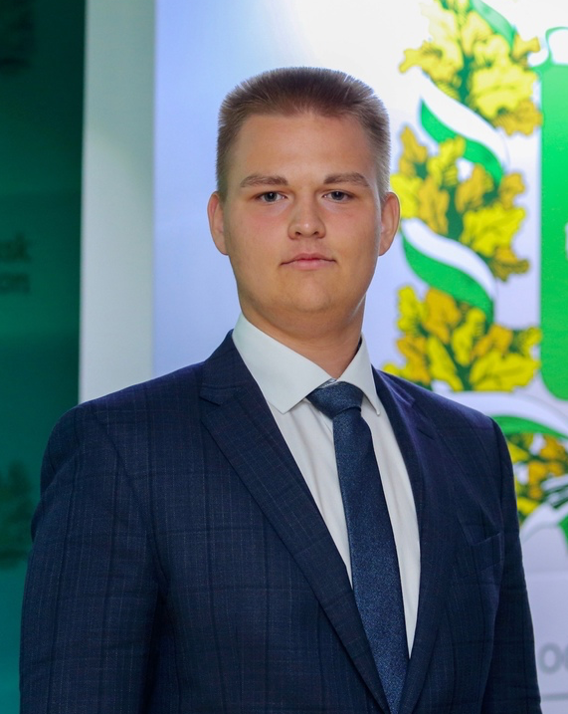
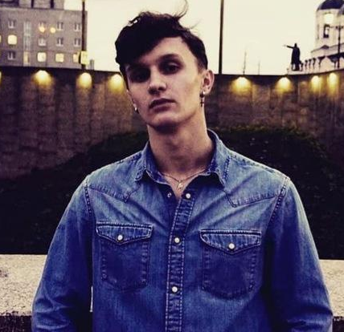
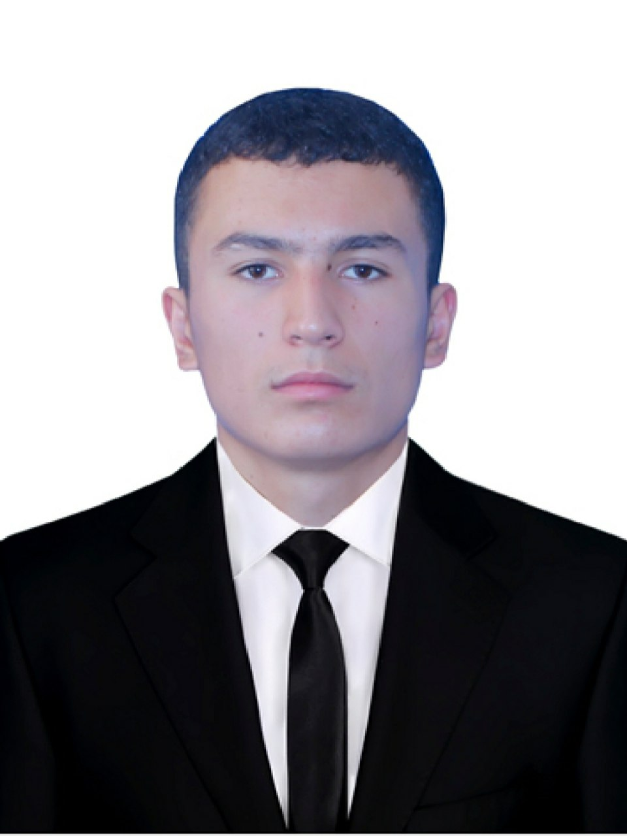
КОМАНДА СТАРТАПА
РОЛЬ | ФАМИЛИЯ ИМЯ | ФОТО
ЛИДЕР (CEO) | Агафонов Никита
ТЕХНОЛОГ, РАЗРАБОТЧИК (CTO) | Турунтаев Кирилл
МАРКЕТОЛОГ (СMO) | Авазхожиев Хожиакбар
‹#›

Slide 10

ПЛАНЫ РАЗВИТИЯ
Планы развития, основные укрупненные задачи
Проработка концепции продукта: Разработать более детальное описание продукта "Hazard Alert Watch" с определением ключевых функций и технических характеристик. Определить потенциальные датчики и технологии, которые могут быть интегрированы.
план-график на ближайшие 2-4 недели
ЧТО ДЕЛАЕМ | СРОК | ОТВЕТСТВЕННЫЙ
Определить необходимые технические характеристики, включая тип сенсоров, емкость аккумулятора, степень водонепроницаемости, и длительность автономной работы. | 05.11.2023 | Агафонов Никита, Турунтаев Кирилл
‹#›

Slide 11

КОНТАКТЫ ЛИДЕРА
Агафонов Никита Алексеевич
89832391774
agafonov.n@icloud.com
‹#›

